Slide 1
Business Intelligence 3
Engenharia de Dados
Fundamentos de Big Data, NO-SQL e Hadoop

Slide 2
MBA em IA Arquitetura de Dados
NO-SQL
MongoDB

Slide 3
Agenda
Orientação a Documentos
Conceituação
O MongoDB
Hands-on
Arquitetura no MongoDB
Uma visão simplificada do MongoDB
Instalando o MongoDB
SQL?
Objetos Básicos
Consultando
Alterando
Excluindo
Collections
Replicação

Slide 4

Orientado a Documentos

Slide 5

Orientado a Documentos

Slide 6

Orientado a Documentos
Um documento é um objeto com um identificador único acrescido de um conjunto de campos, que podem ser strings, listas ou documentos aninhados.
Em cada documento temos um conjunto de campos (chaves) e o valor deste campo.
Model less
Tudo em um único documento

Slide 7
Orientado a Documentos
Fazendo uma analogia com Relacional
Relacional Orientado a Documento
Tabelas Coleções
Linhas Documentos
Colunas Campos

Slide 8
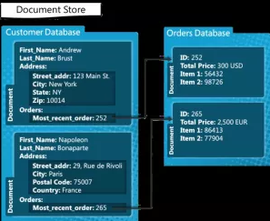
Orientado a Documentos
São baseados em diferentes formatos
Os mais usados hoje pelos bancos NoSQL são o XML, o JSON e o BSON.

Slide 9
Orientado a Documentos
Orientado a Documentos
JSON Schema
JSON Document
{
“FullName” : “string”,
“Email” : “string”,
“PostalTown” : “string”,
“WaistInches” : {
“WaistInches” : “number”, “RecordedDate” : “string” },
“ChestInches” : “number”,
“Age” : “number”
}
{
“FullName” : “Tony Rogerson”,
“Email” : “tonyrogerson@torver.net”,
“PostalTown” : “Harpenden”,
“WaistInches” : [ {
“WaistInches” : 36, “RecordedDate” : “2014-01-01” },
{
“WaistInches” : 36, “RecordedDate” : “2014-05-01” } ],
“ChestInches” : 46,
“Age” : 44
}

Slide 10
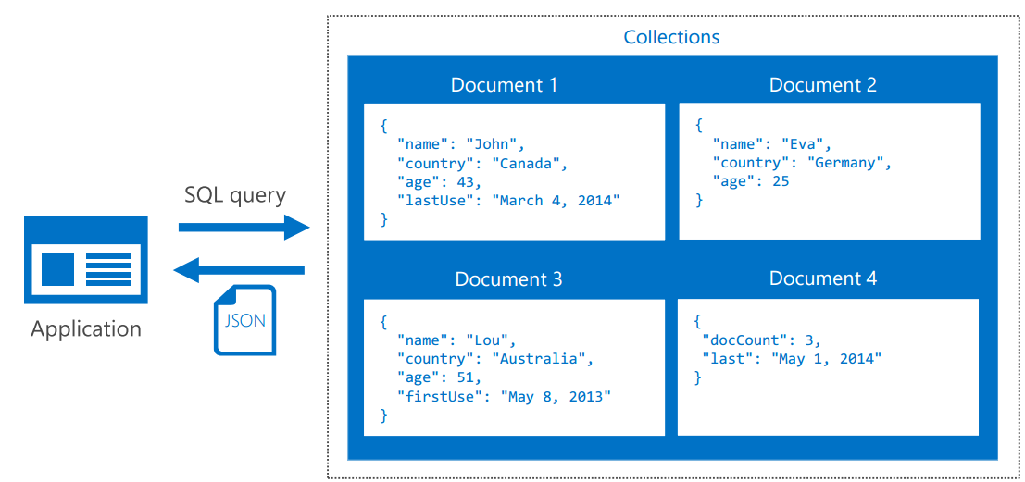
Orientado a Documentos

Slide 11




Influência da Modelagem Relacional
Orientado a Documentos
ORM
Data normalization
Come as you are

Slide 12
Falando sobre ORM – Mapeamento Objeto-Relacional Classes são mapeadas a partir de tabelas (são seus esquemas!). Instâncias (objetos) são mapeadas a partir de suas linhas (ocorrências)
Orientado a Documentos

Slide 13
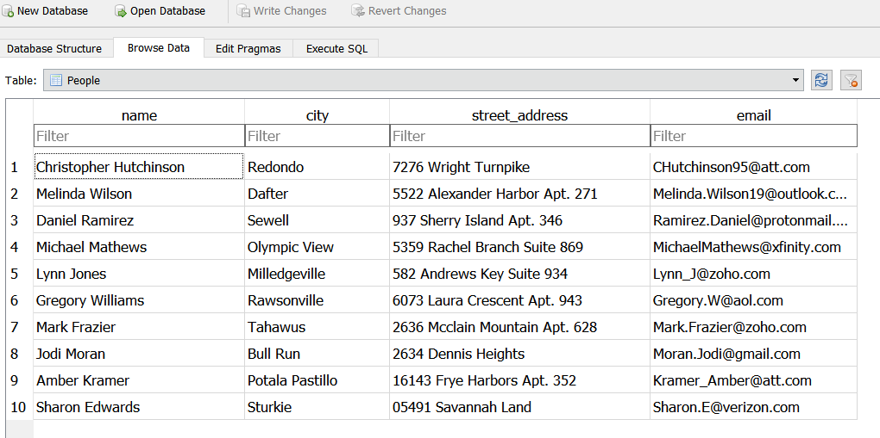
Falando sobre ORM – Mapeamento Objeto-Relacional
Orientado a Documentos
Instância: People
name – “Jodi Moran”
city = “Bull Run”
Street_address – “2634 Dennis Heights”
Classe: People
String name
String City
String street_address

Slide 14
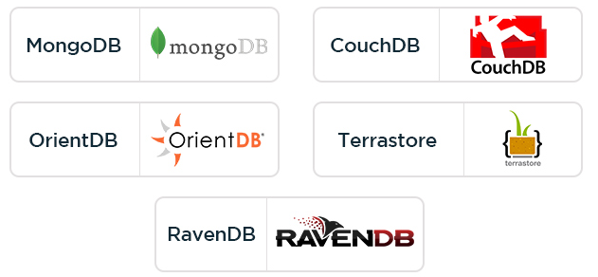
Orientado a Documentos

Slide 15
Orientado a Documentos: MongoDB

Slide 16

MongoDB: O que é?
O MongoDB é um tipo de servidor de banco de dados orientado a documentos
A origem de seu nome provém de Humongous, ou seja, grandioso;
Foi criado pelos fundadores da Doubleclick;
10gen foi fundada em 2007;
A ideia inicial era fazer um produto semelhante ao Google App Engine;
Notes:
O MongoDB é um tipo de servidor de banco de dados orientado a documentos desenvolvido na linguagem de programação C ++. A palavra Mongo é derivada de Humongous. O MongoDB é um produto de servidor de banco de dados de software livre que é usado para armazenamento orientado a documentos. O MongoDB melhorou o desempenho porque torna o armazenamento de dados mais rápido e fácil usando esquemas de bancos de dados dinâmicos semelhantes ao JSON, em vez de sistemas de bancos de dados relacionais tradicionais de tabelas e SQL, é por esse motivo; O MongoDB é categorizado como o servidor de banco de dados NoSQL. O esquema do banco de dados dinâmico usado no MongoDB é chamado de BSON.
História
O MongoDB foi desenvolvido em 2007 por uma organização com sede em Nova York, a 10gen, que agora se chama MongoDB Inc. O MongoDB foi desenvolvido inicialmente como PAAS (Platform as a service). Mais tarde, no ano de 2009, o MongoDB foi introduzido no mercado como um servidor de banco de dados de código aberto que foi mantido e apoiado pelo MongoDB Inc. Muitas organizações de grande e médio porte como SourceForge, Foursquare, craigslist e eBay estão usando o MongoDB em desenvolvimento. de suas aplicações de banco de dados.

Slide 17
MongoDB: Detalhamento Técnico
Escrito em: C ++;
Ponto principal: Document-Store JSON;
Licença: AGPL (Drivers: Apache);
Protocolo: Personalizado, binário (BSON);
Replicação: mestre / escravo (failover automático com conjuntos de réplica);
Sharding embutido;
Consultas são expressões javascript;
Executar funções arbitrárias de javascript no lado do servidor;
Consultas geoespaciais;
Vários mecanismos de armazenamento com diferentes características de desempenho;
Desempenho sobre recursos;
Validação de documentos;
Journaling;
Quadro de agregação poderoso;
Em sistemas de 32 bits, limitado a ~ 2.5Gb;
Pesquisa de texto integrada;
GridFS para armazenar grandes dados + metadados (na verdade, não um FS);
Tem indexação geoespacial;
Aware Data Center
Notes:
Este Banco de Dados tem como característica ser código-fonte aberto licenciado pela GNU AGPL (Affero General Public License) versão 3.0, possuir alta performance, não possuir esquemas, ser escrito em C++, multiplataforma e ser formado por um conjunto de aplicativos JSON. Apesar do projeto MongoDB ter iniciado em 2007 o Banco de Dados somente foi concluído em 2009 lançando assim a primeira versão do MongoDB. Diversas linguagens e plataforma já possuem drivers para o MongoDB, entre elas destacam-se: C, C#, C++, Haskell, Java, JavaScript, Perl, PHP, Python, Ruby e Scala. Além disso, o MongoDB possui binários para diversas plataformas como Windows, Mac OS X, Linux e Solaris.
Melhor usado: se você precisar de consultas dinâmicas. Se preferir definir índices, não mapeie / reduza funções. Se você precisa de um bom desempenho em um grande banco de dados. Se você quisesse o CouchDB, mas seus dados mudassem muito, enchendo discos.
Por exemplo: Para a maioria das coisas que você faria com o MySQL ou PostgreSQL, mas ter colunas predefinidas realmente o retém.

Slide 18
MongoDB: Tecnologia Embarcada
Armazena documentos no formato similar ao JSON;
É uma base de dados schemaless, ou seja, bem flexível em relação a definição dos objetos, pois o que torna o esquema do banco dinâmico é o modelo BSON (Binary-JavaScript Object Notation).
Este tipo de esquema permite com que os documentos sejam autossuficientes, ou seja, sem a necessidade do uso de JOINs;
Sharding dos dados;
Tem gravação sintonizável e consistência de leitura para operações de leitura e gravação – ACID.
Notes:
O MongoDB é um produto de servidor de banco de dados de software livre que é usado para armazenamento orientado a documentos. O MongoDB melhorou o desempenho porque torna o armazenamento de dados mais rápido e fácil usando esquemas de bancos de dados dinâmicos semelhantes ao JSON, em vez de sistemas de bancos de dados relacionais tradicionais de tabelas e SQL, é por esse motivo; O MongoDB é categorizado como o servidor de banco de dados NoSQL. O esquema do banco de dados dinâmico usado no MongoDB é chamado de BSON.
Basicamente, neste tipo de banco (document-based ou document-oriented), temos coleções de documentos, nas quais cada documento é autossuficiente, ele contém todos os dados que possa precisar, ao invés do conceito de não repetição + chaves estrangeiras do modelo relacional.
A ideia é que você não tenha de fazer JOINs pois eles prejudicam muito a performance em suas queries (são um mal necessário no modelo relacional, infelizmente). Você modela a sua base de forma que a cada query você vai uma vez no banco e com apenas uma chave primária pega tudo que precisa.
O escalonamento horizontal com Sharding é muito bem implementado no MongoDB. Sharding é utilizado quando temos muitos dados e estamos no limite do disco, dessa forma dividimos esses dados entre várias máquinas, assim temos mais rendimento e maior capacidade de armazenamento em disco. Portanto, quanto mais Shards maior será o armazenamento e o desempenho. O MongoDB disponibiliza essa opção. Para mais detalhes sobre Sharding podemos consultar a documentação oficial na página oficial do MongoDB emhttp://www.mongodb.org/display/DOCS/Configuring+Sharding. Banco de dados relacionais muito utilizados como o MySQL não suportam esse tipo de solução por padrão, para isso teríamos que manipular os dados em uma camada acima da base de dados, sendo muito mais trabalhoso.

Slide 19
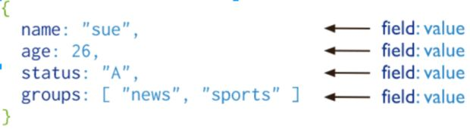
MongoDB: Ideia Chave-Valor
Quando o seu schema é variável, é livre, usar MongoDB vem muito bem a calhar. Os documentos BSON (JSON binário) do Mongo são schemaless e aceitam quase qualquer coisa que você quiser armazenar, sendo um mecanismo de persistência perfeito para uso com tecnologias que trabalham com JSON nativamente.
Notes:
Dados desestruturados são um problema para a imensa maioria dos bancos de dados relacionais, mas não tanto para o MongoDB. Quando o seu schema é variável, é livre, usar MongoDB vem muito bem a calhar. Os documentos BSON (JSON binário) do Mongo são schemaless e aceitam quase qualquer coisa que você quiser armazenar, sendo um mecanismo de persistência perfeito para uso com tecnologias que trabalham com JSON nativamente, como JavaScript (e consequentemente Node.js).
BSON DocumentCenários altamente recomendados e utilizados atualmente são catálogos de produtos de e-commerces. Telas de detalhes de produto em ecommerces são extremamente complicadas devido a diversidade de informações aliada às milhares de variações de características entre os produtos que acabam resultando em dezenas de tabelas se aplicado sobre o modelo relacional. Em MongoDB essa problemática é tratada de uma maneira muito mais simples, que explicarei mais adiante.
Além do formato de documentos utilizado pelo MongoDB ser perfeitamente intercambiável com o JSON serializado do JS, MongoDB opera basicamente de maneira assíncrona em suas operações, assim como o próprio Node.js, o que nos permite ter uma persistência extremamente veloz, aliado a uma plataforma de programação igualmente rápida.

Slide 20
MongoDB: Features
Simplicidade:
Como JSON, o armazenamento orientado a documentos simplifica os sistemas de banco de dados.
Replicação e Confiabilidade dos Dados:
O MongoDB permite que os usuários repliquem dados em vários servidores espelhados, o que garante a confiabilidade dos dados
Rapidez nas Consultas NoSQL:
As consultas orientadas a documentos com base em JSON são extremamente rápidas em comparação com as consultas sql tradicionais.
Notes:
Vantagens
Existem várias vantagens de usar o MongoDB em servidores de banco de dados contemporâneos.
Simplicidade
O MongoDB sendo um sistema de gerenciamento de banco de dados não-sql é muito mais simples e as complexidades que vêm com bancos de dados relacionais são removidas no MongoDB. Como JSON, o armazenamento orientado a documentos simplifica os sistemas de banco de dados.
Replicação e Confiabilidade de Dados
O MongoDB permite que os usuários repliquem dados em vários servidores espelhados, o que garante a confiabilidade dos dados. No caso de um servidor travar, seu espelho ainda estará disponível e o processamento do banco de dados permanecerá inalterado.
Consultas NoSQL
O MongoDB possui um mecanismo de consulta não-sql que resulta em funcionalidades de armazenamento e recuperação de dados extremamente rápidas. As consultas orientadas a documentos com base em JSON são extremamente rápidas em comparação com as consultas sql tradicionais.
Migrações Gratuitas de Esquema
No MongoDB, o esquema é definido pelo código. Portanto, no caso de migrações de banco de dados, não ocorre nenhum problema de compatibilidade de esquema.
Escalabilidade Horizontal Eficiente
Como o MongoDB é um banco de dados não-relacional, ele é mais adequado para os cenários em que a escalabilidade horizontal é importante.
Código aberto
Por último, mas não menos importante, o MongoDB é um servidor de banco de dados que é de código aberto e personalizável de acordo com os requisitos da organização.
O MongoDB é altamente recomendado em cenários em que o processamento rápido e a simplicidade são a chave. Devido ao seu mecanismo de consulta baseado no NoSQL, ele é robusto, escalável e altamente eficiente.

Slide 21
MongoDB: Features
Escalabilidade Horizontal:
Como o MongoDB é um banco de dados não-relacional, ele é mais adequado para os cenários em que a escalabilidade horizontal é importante;
Código Aberto:
O MongoDB é um servidor de banco de dados que é de código aberto e personalizável de acordo com os requisitos da organização.
Funcionalidade GridFS:
Funcionalidade responsável por armazenar arquivos de grandes dimensões. Isso significa que vídeos, arquivos, etc, podem ser armazenados diretamente no banco de dados.

Slide 22
MongoDB: Features
Uso de Memória:
Conhecido por possuir grande consumo de memória;
Modo de Escrita Confiável:
Vem desabilitado por default, mas pode ser ativado manualmente, o que onera um pouco a escrita.
Compressão não tão Eficiente;
Pode demorar até 100ms para gravar os dados no disco;
Limites em armazenamento de documentos muito complexos.
Notes:
Uma desvantagem é quando queremos alterar todos os registros relacionados a uma unidade semântica, nesse caso é preciso tratar um a um.
Uma pergunta a ser respondida ainda é a dúvida que todos os usuários possuem em relação ao suporte do MongoDB que todas as grandes empresas e projetos de alto valor necessitam. Até que ponto o MongoDB oferece esse suporte necessário? Outro ponto é em relação a disponibilidade do serviço. Essas e outras perguntas serão respondidas ao longo do tempo, o fato é que muitas empresas de grande porte tem utilizado em projetos de complexidade média, uma escolha natural devido ao pequeno tempo que essa nova tecnologia está no mercado e os resultados têm sido muito satisfatórios.
Este é um vacilo muito comum por aqueles que se apaixonam pelo paradigma documental: armazenar objetos ultra complexos. Tenha em mente algumas limitações do MongoDB:
Seu documento pode ter no máximo 16 Mb de tamanho.
O nível máximo de profundidade de um documento é 100.
Convenhamos: escrever um documento desta magnitude não é uma boa idéia em lugar algum, mas já ouvi alguns casos nos quais ocorreu. Sendo assim tenha isto em mente.

Slide 23
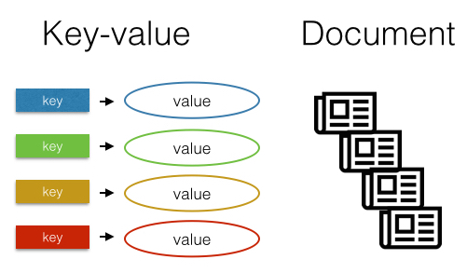
MongoDB ou Banco Key-Value?
Os bancos de dados orientados a documentos são inerentes aos banco de dados chave-valor. A diferença reside na forma como os dados são processados; em uma banco de dados chave-valor, os dados são considerados inerentemente para o banco de dados, enquanto um sistema orientado a documentos depende da estrutura interna no documento para extrair metadados que o mecanismo de banco de dados usa para otimização adicional.
Notes:
Os bancos de dados orientados a documentos são uma das principais categorias de bancos de dados NoSQL. Os bancos de dados de gráficos são semelhantes, mas adicionam outra camada, o relacionamento, o que lhes permite vincular documentos para uma passagem rápida.
Os bancos de dados orientados a documentos são inerentes aos banco de dados chave-valor. A diferença reside na forma como os dados são processados; em uma banco de dados chave-valor, os dados são considerados inerentemente para o banco de dados, enquanto um sistema orientado a documentos depende da estrutura interna no documento para extrair metadados que o mecanismo de banco de dados usa para otimização adicional.
Os bancos de dados de documentos armazenam todas as informações para um determinado objeto em uma única instância. Isso faz com que o mapeamento de objetos no banco de dados seja uma tarefa simples, eliminando o mapeamento objeto-relacional. Isso torna-os atraentes para aplicativos web, que estão sujeitas a mudanças contínuas e onde a velocidade é uma questão importante.

Slide 24
MongoDB: Breve Comparativo com SQLDBs
Em termos gerais o MongoDB segue uma mesma estrutura quando se trata de macro objetos, porém, para que haja performance, outros objetos são referência de sua arquitetura:

Slide 25
MongoDB: Modelo de Dados
Dentro da modelagem relacional, o ponto chave é a não redundância e os relacionamentos, já no MongoDB isso seria um impecílio. Não há JOINS:

Slide 26
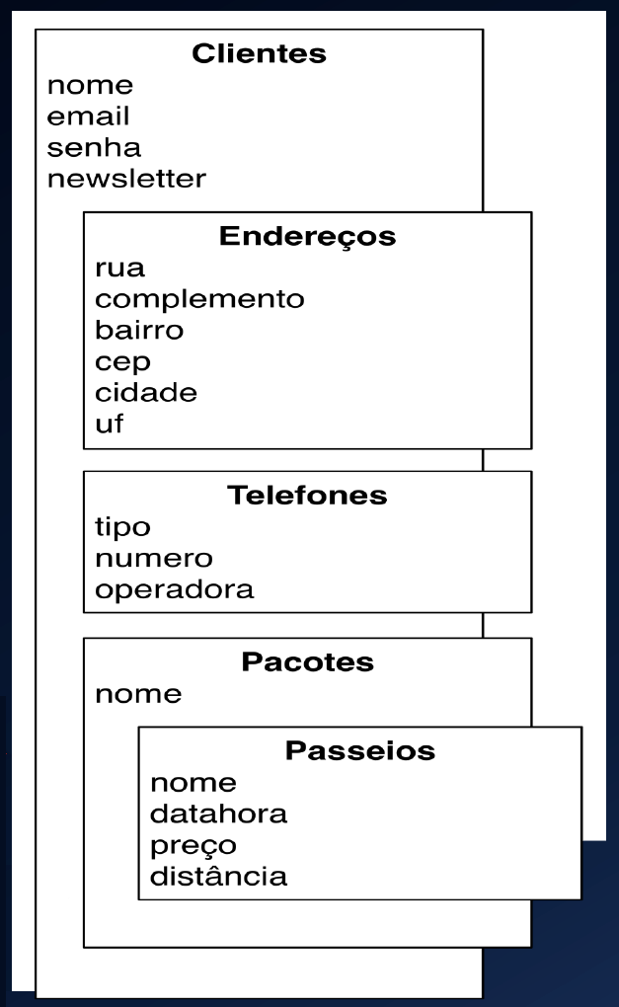
MongoDB: Modelo de Dados

Slide 27
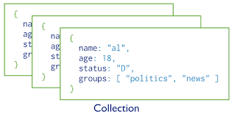
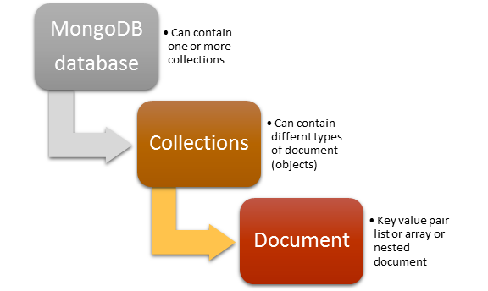
MongoDB: Collections
Pode conter uma ou mais coleções
Pode conter diferentes tipos de documentos (objetos)
Lista ou arrays de pares Ky-value, ou documentos aninhados
Notes:
O MongoDB não pode substituir bancos de dados relacionais, mas deve ser visto como uma alternativa a ele. O MongoDB pode ser instalado no Windows, Linux e MAC, portanto, é um banco de dados de plataforma cruzada. Ele não suporta junções, mas pode representar estruturas de dados hierárquicas avançadas. E o melhor recurso é o mais fácil: é facilmente escalável e pode proporcionar alto desempenho.
O banco de dados MongoDB consiste em um conjunto de bancos de dados no qual cada banco de dados contém várias coleções. O MongoDB é sem esquema, o que significa que cada coleção pode conter diferentes tipos de objetos. Todo objeto também é chamado de documento, que é representado como uma estrutura JSON (JavaScript Object Notation): uma lista de pares de valores-chave. O valor pode ser de três tipos: um valor primitivo, uma matriz de documentos ou novamente uma lista de pares de valores-chave.

Slide 28
Comparativo entre Objetos
* Deve-se instalar o módulo
Modelo Relacional | ReDis | Cassandra | MongoDB | Neo4j
Database |  | Keyspace | Database
Table |  | Column Family/Table | Collection
Primary Key | Key | Row Key | Object ID
Row | Key:value pairs | Row | Document
Index | Index* | Index | Index
Column Name | Key | Column Name/Key | Key
Column Value | Values | Column Value | Value
JOIN | Coleções Embutidas | Coleções Embutidas | Documento Embutido ou Referencia

Slide 29

MongoDB
Notes:
Executar os Scritps da VM

Slide 30
Arquitetura no MongoDB

Slide 31
MongoDB: Visão Geral da Arquitetura

Slide 32
MongoDB: Visão Geral do uso de Memória
Notes:
O MongoDB usa arquivos mapeados de memória para gerenciamento de arquivos, portanto, neste componente, ele depende muito do lado do sistema operacional. Mas vamos ver isso com base no sistema operacional Linux. O MongoDB mapeia arquivos na memória usando a chamada padrão mmap da glibc.
Como funciona
No início, o MongoDB mapeia todos os seus arquivos de armazenamento de dados na memória. RAM não é usado de todo, esse processo só reserva o espaço de endereço. Isso é refletido como uso de memória virtual pelo processo mongod. Eles podem ser encontrados no topo (VIRT) ou no monitor MongoDB (Memory Virt). Basicamente, eles refletem o tamanho dos dados + índices. O uso de memória Res / RSS não reflete nada de relevante.
Então, de certo modo, todos os dados e índices estão na memória, divididos por pequenas páginas de memória. O MongoDB possui ponteiros para cada página. Mas eles ainda não estão na RAM.
Agora, quando uma consulta real é feita, o MongoDB localiza a página que contém os dados necessários e lê esses dados. Ele lê a partir da memória em geral, e não importa se os dados estão na RAM ou não. Não pode saber disso, apenas envia o pedido para o endereço na memória.
O resto é até o sistema operacional. Inicializa essas páginas na RAM no primeiro uso. Essas páginas inicializadas são conhecidas como páginas de cache, seu tamanho total pode ser visto com o comando 'free' (coluna 'cache'). O problema é que o sistema operacional expira depois de algum tempo. Esta expiração é inevitável, não importa o quanto de RAM esteja disponível. É um processo de todo o sistema operacional baseado em recência de uso. Existe um processo kswapd que é executado periodicamente e verifica se a página foi acessada desde a execução anterior. Se tiver, não faz nada. Se não, divide a idade por dois. Quando a idade chega a zero, essa página se torna candidata a despejo. (Bem, isso nunca se torna zero, provavelmente perto disso, eu não sei exatamente a matemática por trás disso).
Este mecanismo, arquivo mmap'ing, é usado para todos os arquivos no sistema. Os arquivos de log também são mapeados, portanto, quanto mais logs, mais RAM é usada pelas páginas de cache.
Há alguma dependência no uso de RAM: quanto maior o uso de RAM "ativa" (consulte vmstat -s), mais frequentemente o kswapd é executado e mais rápido é o processo de envelhecimento. O MongoDB informa o tamanho real dos dados na RAM e a idade máxima desses dados. Assim, podemos ver que no caso do gerenciamento de memória, mongodb dependem muito do lado do sistema operacional e isso poderia causar alguns efeitos negativos, como expiração do cache e eliminação de dados da RAM, apenas porque o sistema operacional acha que os dados já devem ter expirado.

Slide 33
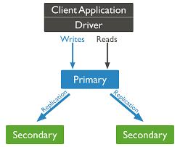
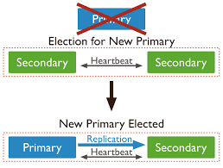
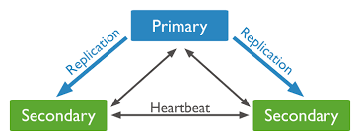
MongoDB: Replica Set
Failover

Slide 34
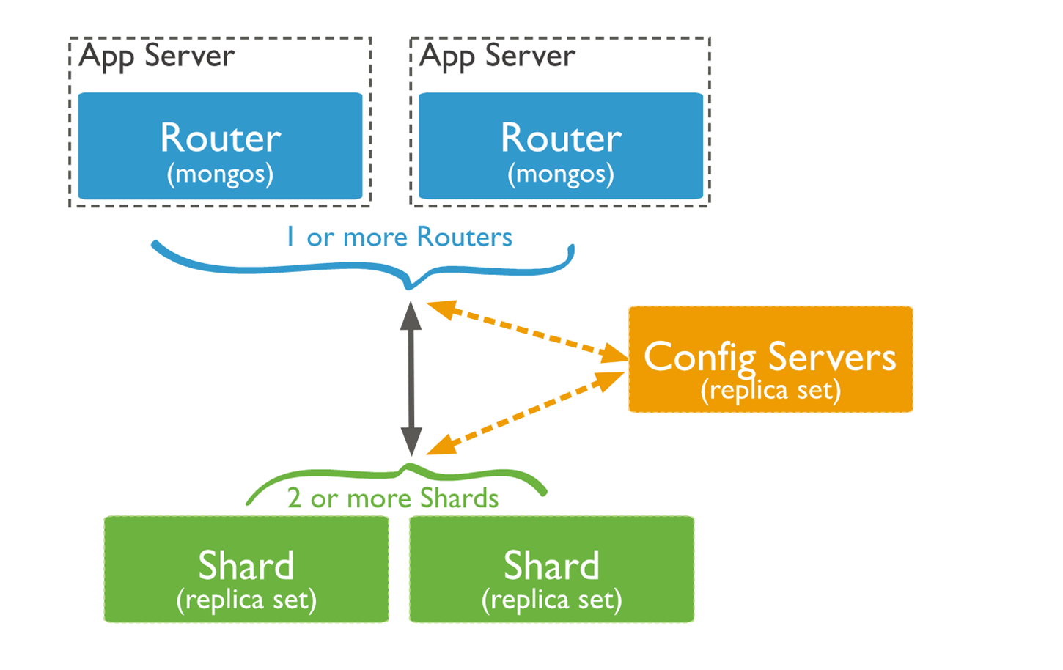
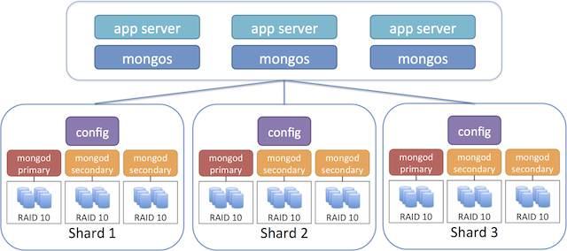
MongoDB: Sharding

Slide 35
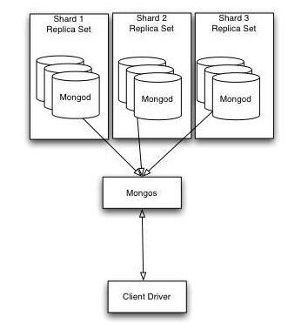
MongoDB: ReplicaSet + Sharding
Autosharding aumenta a escrita, permitindo scale-out;
Replica Sets são para alta disponibilidade e leitura performática, não para escrita performática;
Cada Partição/Sharding tem sua própria replica.
Notes:
Autosharding aumenta a escrita, permitindo scale-out
Replica Sets são para alta disponibilidade e leitura performática, não para escrita performática.
Cada Partição/Shardign tem sua própria replica

Slide 36
MongoDB: Visão Resumida

Slide 37

Orientado a Documentos: MongoDB
No Sql Database
Open Source
Cross Platform
Document Oriented
Written in c++
MongoDB é um software de banco de dados orientado a documentos livre, de código aberto e multiplataforma, escrito na linguagem C++. Classificado como um programa de banco de dados NoSQL, o MongoDB usa documentos semelhantes a JSON com esquemas. É desenvolvido pela MongoDB Inc. e publicado sob uma combinação da GNU Affero General Public License e Licença Apache.
Suas características permitem com que as aplicações modelem informações de modo muito mais natural, pois os dados podem ser aninhados em hierarquias complexas e continuar a ser indexáveis e fáceis de buscar.
O desenvolvimento de MongoDB começou em outubro de 2007 pela 10gen, atual MongoDB Inc., e sua primeira versão pública foi lançada em fevereiro de 2009.
Wikipedia

Slide 38



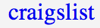








MongoDB
Em 2013 a 10gen torna-se MongoDB, Inc.

Slide 39
MongoDB
MongoDB tem a sua estrutura feita em coleções (collections).
use DATABASE_NAME
db.createCollection( “nome_da_coleção”, options )
>db.createCollection("mycol", { capped : true, autoIndexID : true, size : 6142800, max : 10000 } )
>
db.getCollectionNames()

Slide 40
MongoDB
Uma coleção não requer que documentos armazenados nela tenham todos os mesmos campos.
{
name : “Joe Drumgoole”,
title : “Director of Developer Advocacy”,
Address : {
address1 : “Latin Hall”,
address2 : “Golden Lane”,
eircode : “D09 N623”,
}
expertise: [ “MongoDB”, “Python”, “Javascript” ],
employee_number : 320,
location : [ 53.34, -6.26 ]
}
Strings
Nested Document
Array
Integer
Geo-spatial Coordinates

Slide 41
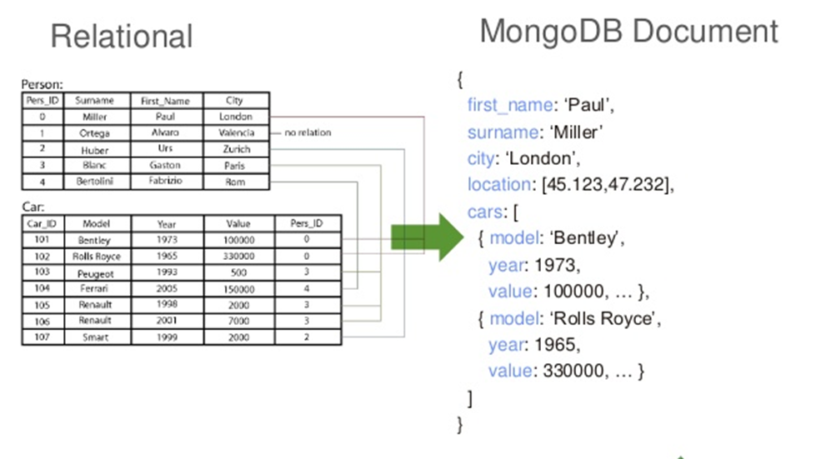
MongoDB: Visão Resumida

Slide 42
Instalando o MongoDB

Slide 43
MongoDB: Pré Requisitos
Antes de Começar:
Configurar o nome de host e o fuso horário do Servidor;
Como proteger seu servidor para criar uma conta de usuário padrão, proteger o acesso SSH e remover serviços de rede desnecessários;
Atualize sua distribuição do CentOS:
> sudo yum update
Notes:
Tecnologia ReDis
A tecnologia exclusiva e patenteada da RS foi desenvolvida para atender a esses objetivos principais:
Desacoplar o caminho de dados do gerenciamento de cluster
Garanta um desempenho superior consistente
Simplifique e automatize as operações

Slide 44
MongoDB : Instale o Banco de Dados
Instale a ultima versão java:
Verifique a versão do Java instalado:
Tem que ser 1.8 ou superior!
> sudo yum install java
> java -version

Slide 45
MongoDB : Instale o Banco de Dados
Configure o repositório yum para instalação. Utilize o editor vi:
Adicione o seguinte conteúdo:
> sudo vi /etc/yum.repos.d/mongodb-org.repo
[mongodb-org-3.4]
name=MongoDB Repository
baseurl=https://repo.mongodb.org/yum/redhat/$releasever/mongodb-org/3.4/x86_64/
gpgcheck=1
enabled=1
gpgkey=https://www.mongodb.org/static/pgp/server-3.4.asc

Slide 46
MongoDB: Instale o Banco de Dados
Instale o MongoDB:
Inicie o serviço de banco de dados MongoDB:
Opcional: Coloque o MongoDB no Reboot automático:
> sudo yum install mongodb-org
> sudo systemctl start | stop | status mongod
> sudo systemctl enable mongod

Slide 47
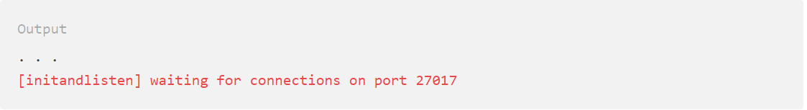
MongoDB: Instale o Banco de Dados
Verifique a instalação:
Se estiver ok, as seguintes mensagens aparecerão:
Teste a conectividade:
> sudo tail /var/log/mongodb/mongod.log
> mongo
db.help()

Slide 48
MongoDB: SQL?

Slide 49
MongoDB
Comparação com SQL - CRUD
Create
db.collection.insert( <document> )
db.collection.save( <document> )
db.collection.update( <query>, <update>, { upsert: true } )
Read
db.collection.find( <query>, <projection> )
db.collection.findOne( <query>, <projection> )
Update
db.collection.update( <query>, <update>, <options> )
Delete
db.collection.remove( <query>, <justOne> )

Slide 50
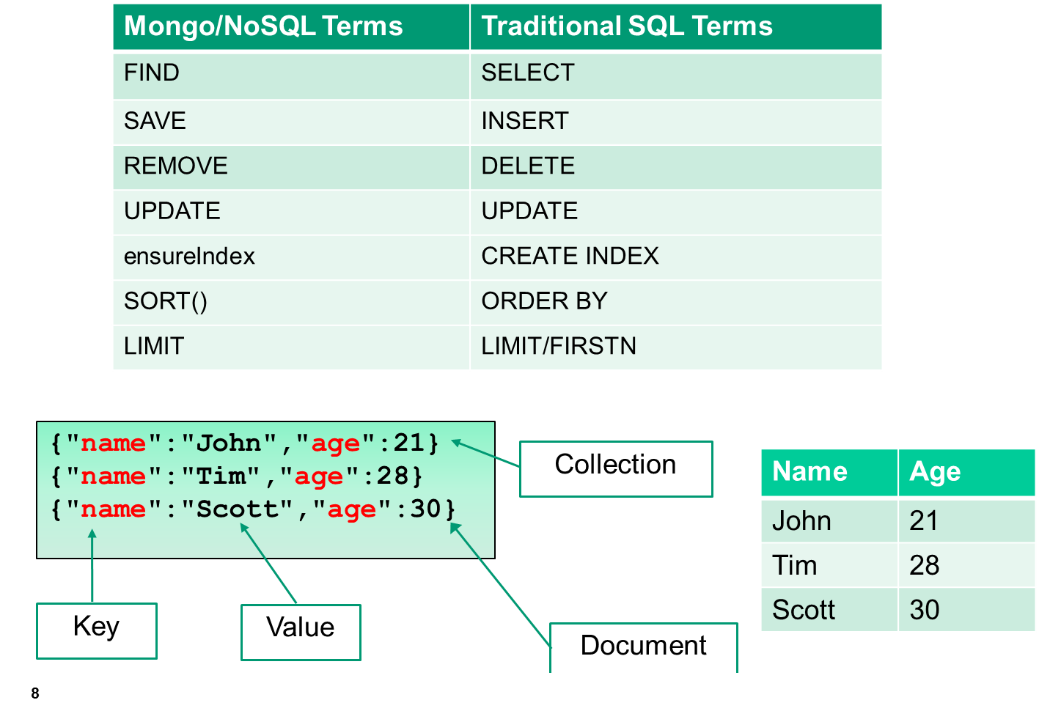
MongoDB
Comparação com SQL

Slide 51
MongoDB
Comparação com SQL

Slide 52
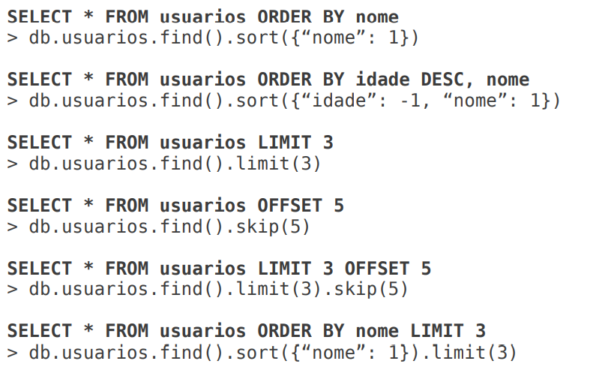
MongoDB
Comparação com SQL

Slide 53
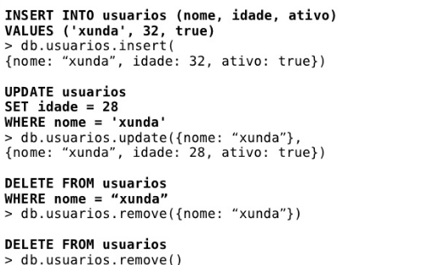
MongoDB
Comparação com SQL

Slide 54
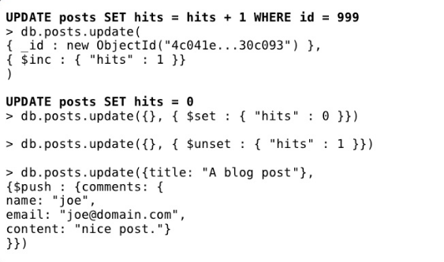
MongoDB
Comparação com SQL

Slide 55
MongoDB: Objetos Básicos

Slide 56

MongoDB: JSON vs BSON
Notes:
JSON
O JavaScript Object Notation (JSON) é um padrão aberto, humano e legível por máquina que facilita o intercâmbio de dados e, juntamente com o XML, é o principal formato de intercâmbio de dados usado na Web moderna. O JSON é compatível com todos os tipos de dados básicos que você espera: números, sequências de caracteres e valores booleanos, bem como matrizes e hashes.
Bancos de dados de documentos, como o MongoDB, usam documentos JSON para armazenar registros, assim como tabelas e linhas armazenam registros em um banco de dados relacional. Aqui está um exemplo de um documento JSON.
Um banco de dados JSON retorna resultados de consulta que podem ser facilmente analisados, com pouca ou nenhuma transformação, diretamente pelo JavaScript e pelas linguagens de programação mais populares, reduzindo a quantidade de lógica necessária para criar sua camada de aplicativo.
JSON Binário (BSON)
O MongoDB representa documentos JSON em formato codificado binário chamado BSON nos bastidores. O BSON estende o modelo JSON para fornecer tipos de dados adicionais, campos ordenados e ser eficiente para codificação e decodificação em diferentes idiomas.
MongoDB, BSON e JSON
A implementação do MongoDB BSON é leve, rápida e altamente intercambiável. Como o JSON, a implementação BSON do MongoDB suporta a incorporação de objetos e matrizes em outros objetos e matrizes - o MongoDB pode até mesmo 'acessar' objetos BSON para construir índices e corresponder objetos a expressões de consulta em chaves BSON de nível superior e aninhadas. Isso significa que o MongoDB oferece aos usuários a facilidade de uso e a flexibilidade dos documentos JSON, juntamente com a velocidade e a riqueza de um formato binário leve.

Slide 57
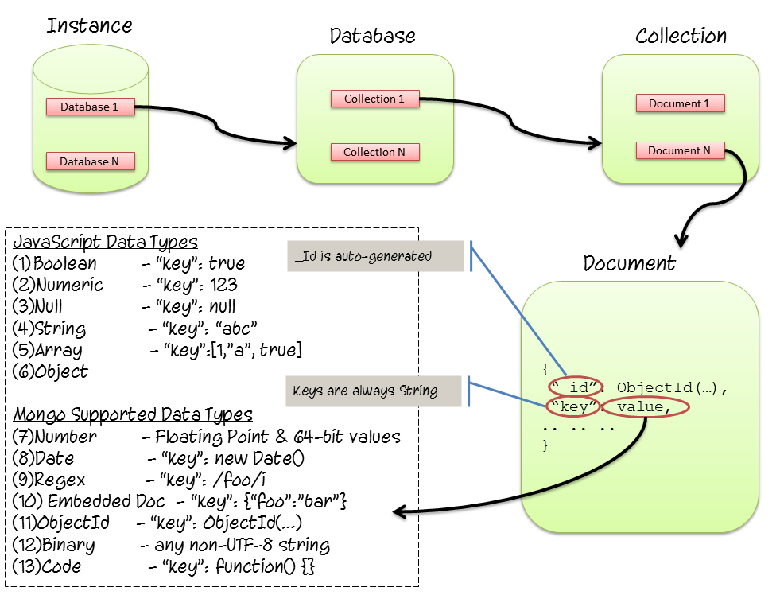
Databases, Collections & Documents
Notes:
Base de dados
Banco de dados é um contêiner físico para coleções. Cada banco de dados obtém seu próprio conjunto de arquivos no sistema de arquivos. Um único servidor MongoDB geralmente possui vários bancos de dados.

Slide 58


Databases
Criando Databases:
Listar os Databases:
Apagando um Database:
> USE <database name>
> USE analises
> USE mydb
> SHOW dbs
> db.dropDatabase()
Notes:
Base de dados
Banco de dados é um contêiner físico para coleções. Cada banco de dados obtém seu próprio conjunto de arquivos no sistema de arquivos. Um único servidor MongoDB geralmente possui vários bancos de dados.
The use Command
MongoDB use DATABASE_NAME is used to create database. The command will create a new database if it doesn't exist, otherwise it will return the existing database.
Syntax
Basic syntax of use DATABASE statement is as follows −
use DATABASE_NAME Example
If you want to create a database with name <mydb>, then use DATABASEstatement would be as follows −
>use mydb switched to db mydbTo check your currently selected database, use the command db
>db mydb If you want to check your databases list, use the command show dbs.
>show dbs local 0.78125GB test 0.23012GB Your created database (mydb) is not present in list. To display database, you need to insert at least one document into it.
>db.movie.insert({"name":"tutorials point"}) >show dbs local 0.78125GB mydb 0.23012GB test 0.23012GBIn MongoDB default database is test. If you didn't create any database, then collections will be stored in test database.
MongoDB - Drop Database
In this chapter, we will see how to drop a database using MongoDB command.
The dropDatabase() Method
MongoDB db.dropDatabase() command is used to drop a existing database.
Syntax
Basic syntax of dropDatabase() command is as follows −
db.dropDatabase() This will delete the selected database. If you have not selected any database, then it will delete default 'test' database.
Example
First, check the list of available databases by using the command, show dbs.
>show dbs local 0.78125GB mydb 0.23012GB test 0.23012GB >If you want to delete new database <mydb>, then dropDatabase()command would be as follows −
>use mydb switched to db mydb >db.dropDatabase() >{ "dropped" : "mydb", "ok" : 1 } >Now check list of databases.
>show dbs local 0.78125GB test 0.23012GB >

Slide 59
Database
Outras funções de Database:
Maiores informações: https://docs.mongodb.com/manual/reference/method/js-database/
> db.cloneCollection()
> db.cloneDatabase()
> db.createView()
> db.getCollectionNames()
> db.runCommand()

Slide 60
MongoDB: Hands-On
Criando databases:
Inicie o serviço MongoDB caso não esteja no ar
Entre em sua interface de linha de comando (mongo);
Crie um database chamado analises.
Crie um segundo database chamado mydb.
Notes:
USE analises
USE mydb

Slide 61
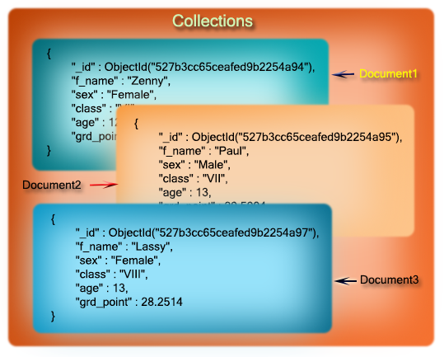
Collections
Notes:
Coleção
Coleção é um grupo de documentos do MongoDB. É o equivalente de uma tabela RDBMS. Uma coleção existe dentro de um único banco de dados. Coleções não impõem um esquema. Documentos dentro de uma coleção podem ter campos diferentes. Normalmente, todos os documentos em uma coleção são de propósito semelhante ou relacionado.

Slide 62
Collections
Criando Coleções:
Exemplo:
> db.createCollection(name, options)
Parâmetro | Tipo | Descrição
name | string | Nome da collection a ser criada.
options | documento | (Opcional) Especifica opções sobre tamanho de memória e indexação.
> use analises
switched to db analises
> db.createCollection(“restaurantes")
Notes:
The createCollection() Method
MongoDB db.createCollection(name, options) is used to create collection.
Syntax
Basic syntax of createCollection() command is as follows −
db.createCollection(name, options) In the command, name is name of collection to be created. Options is a document and is used to specify configuration of collection.
ParameterTypeDescriptionNameStringName of the collection to be createdOptionsDocument(Optional) Specify options about memory size and indexingOptions parameter is optional, so you need to specify only the name of the collection. Following is the list of options you can use −
FieldTypeDescriptioncappedBoolean(Optional) If true, enables a capped collection. Capped collection is a fixed size collection that automatically overwrites its oldest entries when it reaches its maximum size. If you specify true, you need to specify size parameter also.autoIndexIdBoolean(Optional) If true, automatically create index on _id field.s Default value is false.sizenumber(Optional) Specifies a maximum size in bytes for a capped collection. If capped is true, then you need to specify this field also.maxnumber(Optional) Specifies the maximum number of documents allowed in the capped collection.While inserting the document, MongoDB first checks size field of capped collection, then it checks max field.
Examples
Basic syntax of createCollection() method without options is as follows −
>use test switched to db test >db.createCollection("mycollection") { "ok" : 1 } >You can check the created collection by using the command show collections.
>show collections mycollection system.indexesThe following example shows the syntax of createCollection() method with few important options −
>db.createCollection("mycol", { capped : true, autoIndexId : true, size : 6142800, max : 10000 } ) { "ok" : 1 } >

Slide 63
Collections
Exibindo as Coleções:
Criação automática de Coleções:
> show collections
> db.faculdades.insert({"name" : “fiap"})
> show collections
mycol
restaurantes
system.indexes
faculdades
...
Notes:
In MongoDB, you don't need to create collection. MongoDB creates collection automatically, when you insert some document.
>db.tutorialspoint.insert({"name" : "tutorialspoint"}) >show collections mycol mycollection system.indexes tutorialspoint >

Slide 64
Collections
Outras funções de Coleções:
Maiores informações: https://docs.mongodb.com/manual/reference/method/js-collection/
> db.collection.count()
> db.collection.dataSize()
> db.collection.deleteOne()
> db.collection.deleteMany()
> db.collection.distinct()
> db.collection.explain()

Slide 65
Collections
Removendo as Coleções:
Exemplo de remoção de Coleções:
> db.collection.drop()
> use mydb
switched to db mydb
>show collections
mycol
restaurantes
system.indexes
faculdades
> db.faculdades.drop()
Notes:
The drop() Method
MongoDB's db.collection.drop() is used to drop a collection from the database.
Syntax
Basic syntax of drop() command is as follows −
db.COLLECTION_NAME.drop() Example
First, check the available collections into your database mydb.
>use mydb switched to db mydb >show collections mycol mycollection system.indexes tutorialspoint >Now drop the collection with the name mycollection.
>db.mycollection.drop() true >Again check the list of collections into database.
>show collections mycol system.indexes tutorialspoint >drop() method will return true, if the selected collection is dropped successfully, otherwise it will return false.

Slide 66
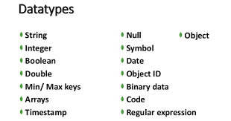
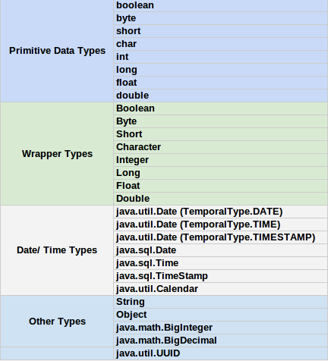
Datatypes
Notes:
MongoDB supports many datatypes. Some of them are −
String − This is the most commonly used datatype to store the data. String in MongoDB must be UTF-8 valid.
Integer − This type is used to store a numerical value. Integer can be 32 bit or 64 bit depending upon your server.
Boolean − This type is used to store a boolean (true/ false) value.
Double − This type is used to store floating point values.
Min/ Max keys − This type is used to compare a value against the lowest and highest BSON elements.
Arrays − This type is used to store arrays or list or multiple values into one key.
Timestamp − ctimestamp. This can be handy for recording when a document has been modified or added.
Object − This datatype is used for embedded documents.
Null − This type is used to store a Null value.
Symbol − This datatype is used identically to a string; however, it's generally reserved for languages that use a specific symbol type.
Date − This datatype is used to store the current date or time in UNIX time format. You can specify your own date time by creating object of Date and passing day, month, year into it.
Object ID − This datatype is used to store the document’s ID.
Binary data − This datatype is used to store binary data.
Code − This datatype is used to store JavaScript code into the document.
Regular expression − This datatype is used to store regular expression.

Slide 67
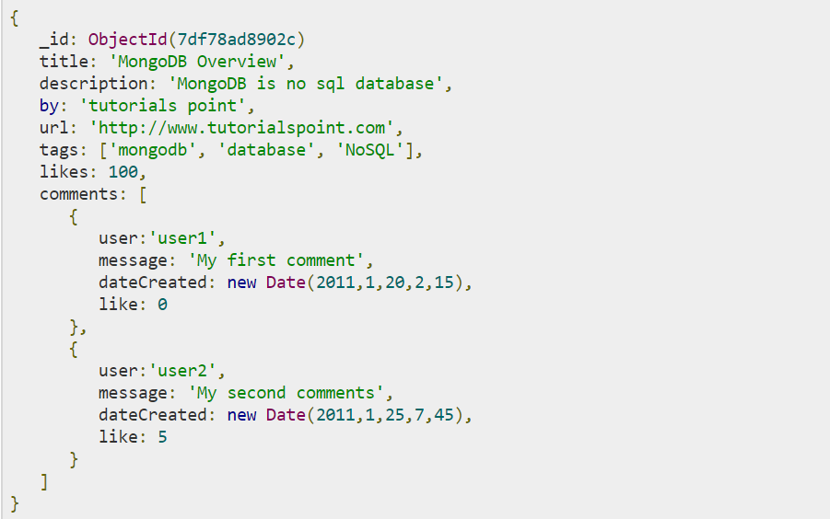
Documents
Notes:
Documento
Um documento é um conjunto de pares de valores-chave. Documentos possuem esquema dinâmico. Esquema dinâmico significa que os documentos na mesma coleção não precisam ter o mesmo conjunto de campos ou estrutura, e os campos comuns nos documentos de uma coleção podem conter diferentes tipos de dados.

Slide 68
Documents
Criando Documentos:
Exemplo:
> db.collection.insert(document)
> db.mycol.insert({
_id: ObjectId(7df78ad8902c),
title: 'MongoDB Overview',
description: 'MongoDB is no sql database',
by: 'tutorials point',
url: 'http://www.tutorialspoint.com',
tags: ['mongodb', 'database', 'NoSQL'],
likes: 100
})

Slide 69
MongoDB: Hands-On
Importar dados de mais de 3 mil restaurantes:
Crie uma Collection chamada restaurantes;
Sai do prompt do Mongo e vá para o sistema operacional;
Via linha de comando, execute:
mongoimport --db analises
--collection restaurantes
--file /NoSQL/MongoDB/restaurants.json

Slide 70
Datatypes
Notes:
MongoDB supports many datatypes. Some of them are −
String − This is the most commonly used datatype to store the data. String in MongoDB must be UTF-8 valid.
Integer − This type is used to store a numerical value. Integer can be 32 bit or 64 bit depending upon your server.
Boolean − This type is used to store a boolean (true/ false) value.
Double − This type is used to store floating point values.
Min/ Max keys − This type is used to compare a value against the lowest and highest BSON elements.
Arrays − This type is used to store arrays or list or multiple values into one key.
Timestamp − ctimestamp. This can be handy for recording when a document has been modified or added.
Object − This datatype is used for embedded documents.
Null − This type is used to store a Null value.
Symbol − This datatype is used identically to a string; however, it's generally reserved for languages that use a specific symbol type.
Date − This datatype is used to store the current date or time in UNIX time format. You can specify your own date time by creating object of Date and passing day, month, year into it.
Object ID − This datatype is used to store the document’s ID.
Binary data − This datatype is used to store binary data.
Code − This datatype is used to store JavaScript code into the document.
Regular expression − This datatype is used to store regular expression.

Slide 71
Trabalhando com Arrays
{
"_id" : 654321,
"first_name" : "John",
"last_name" : "Doe",
"interested_by" : [ "electronics", "sports", "music" ],
"address" : {
"name" : "John Doe",
"company" : "Resultri",
"street" : "1015 Mapple Street",
"city" : "San Francisco",
"state" : "CA",
"zip_code" : 94105
}
}
Notes:
Como você sabe, você tem muitas diferenças entre bancos de dados relacionais e de documentos. O maior, para o desenvolvedor, é provavelmente o modelo de dados: linha versus documento. Isto é particularmente verdadeiro quando falamos de “relações” versus “documentos embutidos (ou valores)”. Vejamos alguns exemplos e, em seguida, veja quais são as várias operações fornecidas pelo MongoDB para ajudá-lo a lidar com isso.
Não usarei este post para abordar todos os detalhes sobre "design de documento", mas quero focar apenas nas operações que você pode fazer com esses arrays / list (operações tão úteis depois de escolher incorporar documentos).
Vamos usar um exemplo muito simples baseado na plataforma de comércio eletrônico, com dois tipos de documentos: usuário e pedidos.
A primeira coisa que você tem é uma lista simples de valores em um array JSON. Vejamos um perfil de usuário no qual o usuário tem uma lista de interesses (campo interested_by):

Slide 72
Trabalhando com Arrays
{
"_id" : 45218468309,
"date" : ISODate("2015-01-28T09:40:50.615Z"),
"customer" : {
"id" : 654321,
"name" : "John Doe"
},
"ship_to" : {
"name" : "John Doe",
"company" : "Resultri",
"street" : "1015 Mapple Street",
"city" : "San Francisco",
"state" : "CA",
"zip_code" : 94105
},
"items" : [
{
"sku" : "WA34R",
"description" : "Wireless Qwerty Keyboard",
"quantity" : 1,
"unit_price" : 41.5,
"price" : 41.5,
"vat" : 20
},
{
"sku" : "MW003",
"description" : "MiWatch",
"quantity" : 2,
"unit_price" : 245,
"price" : 490,
"vat" : 20
}
]
}
Notes:
Outra coisa que você faz com array é representar relações “um-para-muitos”. Essas relações no seu RDBMS são baseadas em várias tabelas e chaves estrangeiras. Em bancos de dados de documentos, como o MongoDB, essas relações são, na maioria das vezes, representadas usando uma matriz de documentos, algo como (observe o campo de itens):
Os documentos acima não são necessários, eu só quero focar nas várias operações que você pode fazer nesses arrays.

Slide 73
Trabalhando com Arrays
Adicionando/Alterando valores aos Arrays - $addToSet:
> db.customers.update(
{ "_id" : 654321 },
{ "$addToSet" : { "interested_by" : "sports"} }
);
> db.customers.update(
{ "_id" : 654321 },
{ "$addToSet" : { "interested_by" : “books"} }
);
Notes:
Para conseguir isso você tem 2 operadores que você pode usar em sua atualização: $ push e $ addToSet. Já que é muito simples, não entro em muitos detalhes.
O $ push adicionará o valor no final da lista, se o valor já sair será adicionado (muitas cópias), é por isso que faz sentido usar o operador $ addToSet, que só adiciona o valor se o valor não for já não existe na matriz.
Isso adicionará o valor "livros" no final da lista.
Se o atributo interested_by não existir no documento, ele será adicionado com uma única entrada (aqui, o $ push está funcionando da mesma forma).
Se o atributo não for uma matriz, o banco de dados não fará nada e retornará o erro # 16837 “O campo 'first_name' deve ser uma matriz, mas é do tipo String no documento”.
Aqui usamos interesse, mas você pode imaginar fazer a mesma coisa para marcação ou qualquer outro caso de uso de negócios com uma lista de valores.

Slide 74
Trabalhando com Arrays
Removendo valores dos Arrays - $pull:
> db.customers.update(
{ "_id" : 654321 },
{ "$pull" : { "interested_by" : "electronics"} }
);
> db.customers.update(
{ "_id" : 654321 },
{ "$pullAll" : { "interested_by" : ["sports","music"]} }
);
Notes:
Você aprendeu até agora que pode consultar e adicionar valores facilmente em uma matriz; Usando o mesmo appraoch você também pode remover a entrada em uma matriz. Isso é feito usando 3 operadores: $ pop, $ pull e $ pullAll
O operador $ pop remove um elemento do final do array
O operador $ pull remove todos os elementos na matriz que correspondem a um valor especificado.
O operador $ pullAll remove todos os elementos na matriz que correspondem a qualquer um dos valores especificados.
Remova alguns interesses de um cliente
Por exemplo, vamos remover o interesse "eletrônico" do ID do cliente 654321.
Se você deseja remover o interesse de esportes e música do cliente, pode usar o operador $ pullAll da seguinte forma:
Aqui usamos interesse, mas você pode imaginar fazer a mesma coisa para marcação ou qualquer outro caso de uso de negócios com uma lista de valores.

Slide 75
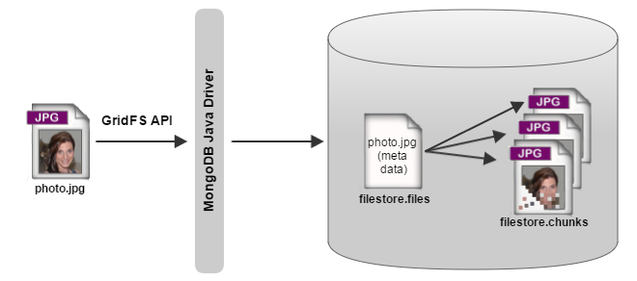
Binary Data e o GridFS
Notes:
O MongoDB é um banco de dados NoSQL orientado a documentos. Para armazenar estes documentos o MongoDB utiliza coleções. Um fato importante, a saber, é que cada documento de uma coleção no MongoDB pode ter um tamanho máximo de 16MB. Normalmente 16MB é muito mais do que suficiente para armazenar informações em um documento. Contudo, se você precisa armazenar dados maiores, como por exemplo, arquivos de vídeos, fotos de alta resolução ou uma quantidade grande de dados que faça com que o documento ultrapasse 16MB, será preciso criar uma coleção especifica para armazenar estes documentos. Está coleção será do tipo GridFS.
O GridFS
GridFS é uma especificação para armazenar e recuperar arquivos que excedem o tamanho limite de 16MB. Quando se usa esta especificação, ao invés de um arquivo ser armazenado em um único documento, o GridFS divide o arquivo em múltiplas partes chamadas de chunks e armazena cada uma dessas partes, ou chunk, em um documento separado. Por padrão o tamanho limite de um chunk será 256KB. Durante o processo de armazenamento o GridFS irá criar duas coleções que são: files e chunks.

Slide 76
GridFS Files Collection
_id – identificador único para cada documento. Poderá ser gerado automaticamente pelo MongoDB ou programaticamente seguindo regras do desenvolvedor;
length – o tamanho do documento em bytes;
chunkSize – o tamanho de cada chunk. O GridFS divide cada chunk em tamanhos iguais especificados nesse campo. Lembrando que o tamanho máximo por padrão será de 256KB;
uploadDate – data referente o armazenamento deste documento;
md5 – Um hash do tipo MD5;
filename – campo opcional para armazenar um nome especifico ao arquivo;
contentType – campo opcional para armazenar o tipo do arquivo;
aliases – campo opcional do tipo array para armazenar aliases;
metadata – campo opcional para armazenar dados extras.
{
"_id" : ,
"length" : ,
"chunkSize" :
"uploadDate" :
"md5" :
"filename" : ,
"contentType" : ,
"aliases" : ,
"metadata" : ,
}
Notes:
GridFS – Coleção Files
A coleção files será responsável por armazenar os metadados do arquivo (Id, descrição, nome, tamanho, data de modificação, etc). Cada documento nesta coleção representa um arquivo do tipo GridFS. Na Listagem 1 é possível observar o layout de um documento da coleção files.
Um documento nesta coleção poderá conter alguns ou todos os seguintes campos listados a seguir:
_id – identificador único para cada documento. Poderá ser gerado automaticamente pelo MongoDB ou programaticamente seguindo regras do desenvolvedor;
length – o tamanho do documento em bytes;
chunkSize – o tamanho de cada chunk. O GridFS divide cada chunk em tamanhos iguais especificados nesse campo. Lembrando que o tamanho máximo por padrão será de 256KB;
uploadDate – data referente o armazenamento deste documento;
md5 – Um hash do tipo MD5;
filename – campo opcional para armazenar um nome especifico ao arquivo;
contentType – campo opcional para armazenar o tipo do arquivo;
aliases – campo opcional do tipo array para armazenar aliases;
metadata – campo opcional para armazenar dados extras.

Slide 77
GridFS Chunks Collection
{
"_id" : ,
"files_id" : ,
"n" : ,
"data" :
}
_id – um identificador único gerado automaticamente;
files_id – será o identificador do documento pai, ou seja, o ID do documento da coleção files;
n – o valor deste documento na sequencia de chunks. O valor inicial será sempre zero (0);
data – representa o payload deste chunk.
Notes:
O GridFS – Coleção Chunks
Na coleção chunks, cada documento dentro da coleção representa um diferente chunk de um mesmo arquivo armazenado através de GridFS. Confira na Listagem 2 um documento que representa um chunk.
Um documento chunk contém os seguintes campos:
_id – um identificador único gerado automaticamente;
files_id – será o identificador do documento pai, ou seja, o ID do documento da coleção files;
n – o valor deste documento na sequencia de chunks. O valor inicial será sempre zero (0);
data – representa o payload deste chunk.

Slide 78
Exemplo de Carga de Binary Data
Script em Perl para abrir conexões e diretórios:
my $movieDir = "/Users/jayrunkel/Movies";
my $client = MongoDB::MongoClient->new(host => 'localhost',
port => 27017);
my $database = $client->get_database( 'digital' );
my $grid = $database->get_gridfs;
my @vidFiles = getFiles($movieDir);
$grid->drop();
foreach my $file (@vidFiles) {
my $fh = IO::File->new("$movieDir/$file", "r");
$grid->insert($fh, {"filename" => $file,
"content-type" => "video/quicktime",
"author" => "deb"});
}
Notes:
Vamos trabalhar com um exemplo para ver como isso funciona. Escrevi um pequeno programa Perl para carregar um conjunto de vídeos que minha esposa havia tirado em seu iPhone dos jogos de beisebol do meu filho e a ginástica da minha filha. A Figura 2 mostra o núcleo do programa (você pode baixar o programa inteiro do github). O programa executa as seguintes etapas:
Estabelece uma conexão com o MongoDB e cria um objeto de banco de dados para o banco de dados "digital" no qual queremos carregar os arquivos
Cria um objeto gridFS para o banco de dados para obter acesso à API gridFS
Lê o diretório Filmes no meu laptop e encontra todos os arquivos .MOV
Cada arquivo .MOV é inserido no MongoDB com três campos de metadados: nome do arquivo, tipo de conteúdo e autor.

Slide 79
Verificando Binary Data
Verificando as collections criadas:
Verificando fs.files:
> use digital
> show collections
fs.chunks
fs.files
system.indexes
{
"_id": ObjectId("546fb304f9781507293f9891"),
"length": NumberLong("834284"),
"content-type": "video/quicktime",
"uploadDate": ISODate("2014-11-21T21:47:48Z"),
"chunkSize": NumberLong("261120"),
"filename": "IMG_0425.MOV",
"author": "deb"
}
Notes:
Conforme os arquivos são inseridos no banco de dados, o MongoDB calcula a soma de verificação MD5 do arquivo e a compara com a soma de verificação calculada pelo sistema de arquivos. Se eles não corresponderem, ocorrerá uma condição de erro. Meu programa simplesmente morrerá, mas poderá lidar com o erro e fazer algo mais inteligente.
Indo para o mongoshell e olhando para o banco de dados digital mostra que existem duas coleções: fs.chunks e fs.files, assim como esperamos.
Vamos primeiro olhar para a coleção fs.files (Figura 3). Esta coleção contém um documento para cada um dos arquivos MOV que carregamos no MongoDB. Cada documento contém os metadados para o arquivo correspondente. Esses metadados consistem nos campos de metadados definidos GridFS (length, chunksize e uploadDate) mais os campos de metadados que eu forneci quando inseri os arquivos MOV: content-type, author e filename. O campo length é o tamanho do documento em bytes, o campo chunk é o tamanho de cada fragmento em bytes e o uploadDate é a data em que o documento foi inserido pela primeira vez no MongoDB. Você pode definir quaisquer campos de metadados conforme apropriado e, devido à flexibilidade do MongoDB, cada documento pode ter o conjunto específico de campos que fazem sentido. Não há um requisito de que todos os arquivos tenham o mesmo conjunto de campos de metadados e você pode se sentir à vontade para adicionar ou modificar campos à medida que seu aplicativo evolui.

Slide 80
Verificando Binary Data
Verificando as collections criadas:
Verificando fs.chunks:
> use digital
> show collections
fs.chunks
{
"_id": ObjectId("546fb304f9781507293f98a6"),
"files_id": ObjectId("546fb304f9781507293f9896"),
"data": BinData(0, "+QWU+Pwf1u03d………..."),
"n": NumberLong("0")
}
{
"_id": ObjectId("546fb304f9781507293f9898"),
"files_id": ObjectId("546fb304f9781507293f9896"),
"data": BinData(0, "EgKwOoOAOYEwFoi…."),
"n": NumberLong("1")
}
...
Notes:
Cada documento na coleção fs.files é associado a um conjunto de documentos na coleção fs.chunks (Figura 4). Os documentos fs.chunks são numerados de 0 a n (veja o campo “n”) com dados binários para o pedaço armazenado no campo “data”. O documento fs.files está relacionado aos seus documentos de bloco correspondentes na coleção fs.chunks pelo campo files_id. O campo files_id é o _id do documento correspondente na coleção fs.files. Aqui estão os dois primeiros pedaços associados ao documento cujo ObjectId é 546fb304f9781507293f9896.

Slide 81
Verificando Índices em Binary Data
Verificando índices criados:
> db.fs.chunks.getIndexes()
[
{
"v": 1,
"key": {
"_id": 1
},
"name": "_id_",
"ns": "digital.fs.chunks"
},
{
"v": 1,
"unique": true,
"key": {
"files_id": NumberLong("1"),
"n": NumberLong("1")
},
"name": "files_id_1_n_1",
"ns": "digital.fs.chunks"
}
]
Notes:
Como o objetivo da API GridFS é facilitar e tornar mais eficiente a recuperação e a remontagem do documento binário, o GridFS cria automaticamente um índice composto na coleção fs.chunks nos campos files_id e n. Isso permitirá que o MongoDB identifique rapidamente todos os fragmentos associados a um determinado arquivo, classifique-os de 0 a n usando o campo n e os retorne ao driver para que possam ser montados de volta no documento original. Para demonstrar isso, aqui está a saída da execução de getIndexes na coleção fs.chunks. Como você vê o driver Perl criou automaticamente o índice composto quando inseri o primeiro documento em meu banco de dados.
http://docs.mongodb.org/manual/core/gridfs/

Slide 82
Contando Binary Data
Quantos chunks foram criados:
Maiores informações: http://docs.mongodb.org/manual/core/gridfs/
> db.myfiles.chunks.count("files_id" : ObjectId("52f13be9076e8f798d76c10b"))
88
> db.myfiles.chunks.find(
{"files_id" : ObjectId("52f13be9076e8f798d76c10b")},
{data : 0}
).pretty()
Notes:
Como o objetivo da API GridFS é facilitar e tornar mais eficiente a recuperação e a remontagem do documento binário, o GridFS cria automaticamente um índice composto na coleção fs.chunks nos campos files_id e n. Isso permitirá que o MongoDB identifique rapidamente todos os fragmentos associados a um determinado arquivo, classifique-os de 0 a n usando o campo n e os retorne ao driver para que possam ser montados de volta no documento original. Para demonstrar isso, aqui está a saída da execução de getIndexes na coleção fs.chunks. Como você vê o driver Perl criou automaticamente o índice composto quando inseri o primeiro documento em meu banco de dados.
http://docs.mongodb.org/manual/core/gridfs/

Slide 83

MongoDB: Considerações de Índices
Os índices são bons para consultas, mas ter muitos índices pode atrasar outras operações, como a operação Inserir, Excluir e Atualizar.
Se houver operações frequentes de inserção, exclusão e atualização realizadas em documentos, os índices precisariam mudar com frequência, o que seria apenas uma sobrecarga para a Collection.
Notes:
Agora, apesar da introdução, vimos que os índices são bons para consultas, mas ter muitos índices pode atrasar outras operações, como a operação Inserir, Excluir e Atualizar.
Se houver operações freqüentes de inserção, exclusão e atualização realizadas em documentos, os índices precisariam mudar com frequência, o que seria apenas uma sobrecarga para a coleção.
O exemplo abaixo mostra um exemplo de quais valores de campo podem constituir um índice em uma coleção. Um índice pode ser baseado em apenas um campo na coleção ou pode ser baseado em vários campos na coleção.
No exemplo abaixo, o Employeeid "1" e EmployeeCode "AA" são usados para indexar os documentos na coleção. Assim, quando uma pesquisa de consulta é feita, esses índices serão usados para localizar de forma rápida e eficiente os documentos necessários na coleção.

Slide 84
Comando createIndex();
Criando Índices simples:
Resultado:
{
“createdCollectionAtumatically” : false,
“numIndexesBefore” : 1,
“numIndexesAfter” : 2,
“ok” : 1
}
> db.myColl.createIndex({ Employee: 1 })
Ascendente
Quantos índices existem depois da operação
Operação realizada com sucesso
Notes:
A criação de um índice no MongoDB é feita usando o método "createIndex".
O exemplo a seguir mostra como isso pode ser feito. Vamos supor que temos nossa mesma coleção de funcionários que possui os nomes de campo "Employeeid" e "EmployeeName".
Tutorial de Indexação do MongoDB - createIndex ()
Explicação do código:
O método createIndex é usado para criar um índice baseado no "Employeeid" do documento.
O parâmetro '1' indica que quando o índice é criado com os valores do campo "Employeeid", eles devem ser classificados em ordem crescente. Observe que isso é diferente do campo _id (o campo id é usado para identificar exclusivamente cada documento na coleção), criado automaticamente na coleção pelo MongoDB. Os documentos agora serão classificados de acordo com o Employeeid e não o campo _id.
O numIndexesBefore: 1 indica o número de valores de campo (os campos reais na coleção) que estavam lá nos índices antes do comando ser executado. Lembre-se de que cada coleção possui o campo _id, que também conta como um valor de campo para o índice. Como o campo de índice _id faz parte da coleção quando é criado inicialmente, o valor de numIndexesBefore é 1.
O numIndexesAfter: 2 indica o número de valores de campo que estavam presentes nos índices após o comando ter sido executado.
Aqui, a saída "ok: 1" especifica que a operação foi bem-sucedida e o novo índice é adicionado à coleção.
O código acima mostra como criar um índice com base em um valor de campo, mas também é possível criar um índice com base em vários valores de campo.

Slide 85
Comando createIndex();
Criando Índices de Texto:
Criando índices compostos:
> db.myColl.createIndex (
{ subject: "text", comments: "text“ }
)
> db.myColl.createIndex ( { Employeeid : 1 , EmployeeName :1 } )
Notes:
O método createIndex agora leva em conta vários valores de campo que agora farão com que o índice seja criado com base em "Employeeid" e "EmployeeName". O Employeeid: 1 e EmployeeName: 1 indicam que o índice deve ser criado nesses 2 valores de campo com o: 1 indicando que deve estar em ordem crescente.

Slide 86
Comando createIndex();
Criando Índices com Collation/Locale:
> db.myColl.createIndex(
{ score: 1, price: 1, category: 1 },
{ collation: { locale: "fr" } } )
Notes:
A criação de um índice no MongoDB é feita usando o método "createIndex".
O exemplo a seguir mostra como isso pode ser feito. Vamos supor que temos nossa mesma coleção de funcionários que possui os nomes de campo "Employeeid" e "EmployeeName".
Tutorial de Indexação do MongoDB - createIndex ()
Explicação do código:
O método createIndex é usado para criar um índice baseado no "Employeeid" do documento.
O parâmetro '1' indica que quando o índice é criado com os valores do campo "Employeeid", eles devem ser classificados em ordem crescente. Observe que isso é diferente do campo _id (o campo id é usado para identificar exclusivamente cada documento na coleção), criado automaticamente na coleção pelo MongoDB. Os documentos agora serão classificados de acordo com o Employeeid e não o campo _id.
O numIndexesBefore: 1 indica o número de valores de campo (os campos reais na coleção) que estavam lá nos índices antes do comando ser executado. Lembre-se de que cada coleção possui o campo _id, que também conta como um valor de campo para o índice. Como o campo de índice _id faz parte da coleção quando é criado inicialmente, o valor de numIndexesBefore é 1.
O numIndexesAfter: 2 indica o número de valores de campo que estavam presentes nos índices após o comando ter sido executado.
Aqui, a saída "ok: 1" especifica que a operação foi bem-sucedida e o novo índice é adicionado à coleção.
O código acima mostra como criar um índice com base em um valor de campo, mas também é possível criar um índice com base em vários valores de campo.

Slide 87
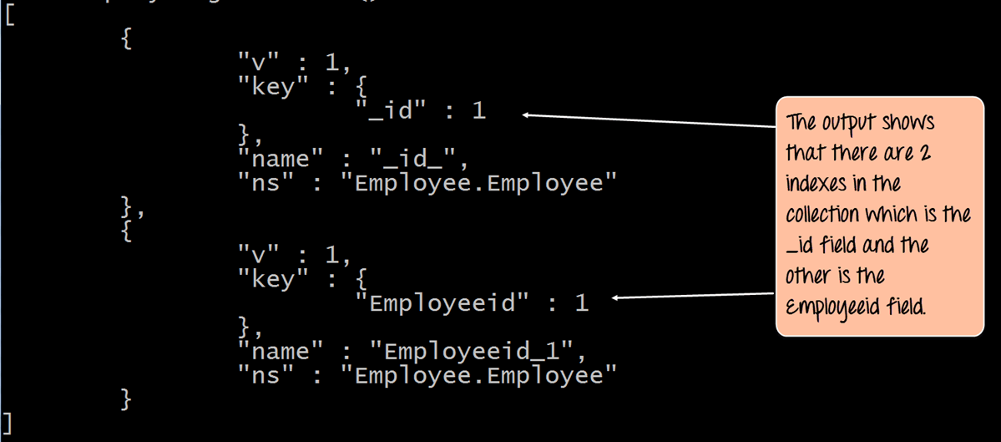
Comando getIndex();
Consultando Índices criados:
> db.myColl.getIndexes ()
Notes:
Encontrar um índice no MongoDB é feito usando o método "getIndexes".
O exemplo a seguir mostra como isso pode ser feito;
O método getIndexes é usado para localizar todos os índices em uma coleção.
Se o comando for executado com sucesso, a seguinte saída será mostrada.
A saída retorna um documento que mostra apenas que há dois índices na coleção, que é o campo _id, e o outro é o campo ID do funcionário. O: 1 indica que os valores do campo no índice são criados em ordem crescente.

Slide 88
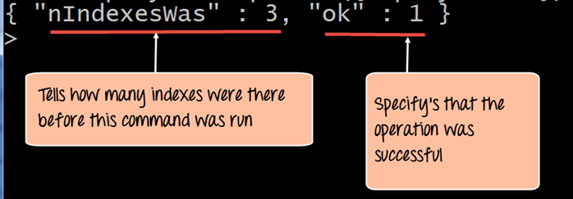
Comando dropIndex();
Removendo Índices criados:
> db.myColl.dropIndex ({ Employeeid : 1 })
Notes:
A remoção de um índice no MongoDB é feita usando o método dropIndex.
O exemplo a seguir mostra como isso pode ser feito;
O método dropIndex usa os valores obrigatórios do campo que precisam ser removidos do índice.
Se o comando for executado com sucesso, a seguinte saída será mostrada.
O nIndexesWas: 3 indica o número de valores de campo que estavam lá nos índices antes de o comando ser executado. Lembre-se de que cada coleção possui o campo _id, que também conta como um valor de campo para o índice.
A saída ok: 1 especifica que a operação foi bem-sucedida e o campo "Employeeid" é removido do índice.

Slide 89
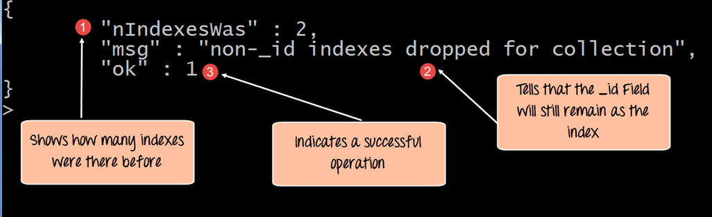

Comando dropIndex();
Removendo todos os Índices criados:
> db.myColl.dropIndexes ()
Maiores informações:
https://docs.mongodb.com/manual/indexes/
Notes:
Para remover todos os índices de uma vez na coleção, pode-se usar o comando dropIndexes.
O método dropIndexes eliminará todos os índices, exceto o índice _id.
Se o comando for executado com sucesso, a seguinte saída será mostrada.
O nIndexesWas: 2 indica o número de valores de campo que estavam nos índices antes do comando ser executado.
Lembre-se novamente que cada coleção possui o campo _id que também conta como um valor de campo para o índice, e que não será removido pelo MongoDB e é o que esta mensagem indica.
A saída ok: 1 especifica que a operação foi bem-sucedida.

Slide 90

MongoDB: Consultando...

Slide 91
Comando find()
Selecionando valores no MongoDB:
> db.mycol.find().pretty()
> db.mycol.findOne().pretty()

Slide 92
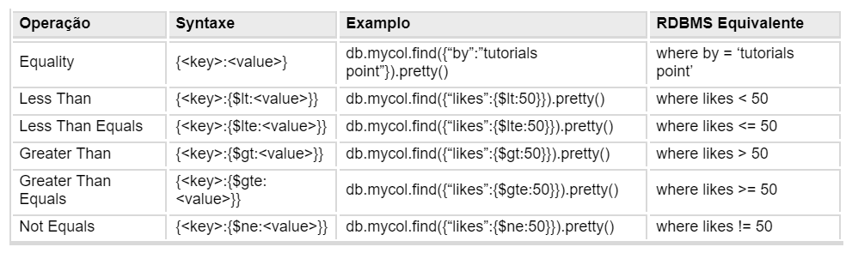
Comando find() com Filtros
Filtros (WHERE clause):
Operador de ligação (AND & OR):
> db.mycol.find({key1:value1, key2:value2}).pretty()
> db.mycol.find({$or:[{key1: value1},{key2:value2}]} ).pretty()

Slide 93
MongoDB: Hands-On
Com base nos dados de restaurantes carregados, faça as seguintes queries:
Escreva uma consulta do MongoDB para exibir todos os documentos nos restaurantes da coleção.
Escreva uma consulta do MongoDB para exibir os campos restaurant_id, name, borough e cuisine para todos os documentos no restaurante da coleção.
Escreva uma consulta do MongoDB para exibir os campos restaurant_id, name, borough e cuisine, mas exclua o campo _id para todos os documentos no restaurante da coleção.
Notes:
db.restaurants.find();
db.restaurants.find({},{"restaurant_id" : 1,"name":1,"borough":1,"cuisine" :1});
db.restaurants.find({},{"restaurant_id" : 1,"name":1,"borough":1,"cuisine" :1,"_id":0});

Slide 94
Comando findOne()
Selecionando um único Valor com Filtros (AND e OR):
> db.restaurants.findOne(
{"likes” : {$gt:10} ,
$or: [
{ "name" : /^G/ },
{ "address.coord": { $gt: 90 } }
]
}
);

Slide 95
Comando aggregate()
Dado a seguinte Collection, chamada SCORE:
Contando valores (label “passing_scores”):
{ "_id" : 1, "subject" : "History", "score" : 88 }
{ "_id" : 2, "subject" : "History", "score" : 92 }
{ "_id" : 3, "subject" : "History", "score" : 97 }
{ "_id" : 4, "subject" : "History", "score" : 71 }
{ "_id" : 5, "subject" : "History", "score" : 79 }
{ "_id" : 6, "subject" : "History", "score" : 83 }
> db.scores.aggregate(
[{ $match: { score: { $gt: 80 }}
},
{ $count: "passing_scores" }
])

Slide 96
Comando distinct()
Dado a seguinte Collection, chamada INVENTORY:
Selecionando valores distintos:
{ "_id": 1, "dept": "A", "item": { "sku": "111", "color": "red" }, "sizes": [ "S", "M" ] }
{ "_id": 2, "dept": "A", "item": { "sku": "111", "color": "blue" }, "sizes": [ "M", "L" ] }
{ "_id": 3, "dept": "B", "item": { "sku": "222", "color": "blue" }, "sizes": "S" }
{ "_id": 4, "dept": "A", "item": { "sku": "333", "color": "black" }, "sizes": [ "S" ] }
> db.inventory.distinct( "dept" )
> db.inventory.distinct( "item.sku" )
> db.inventory.distinct( "item.sku", { sizes: “S" } )
Notes:
When possible, db.collection.distinct() operations can use indexes.
Indexes can also cover db.collection.distinct() operations. See Covered Query for more information on queries covered by indexes.
Examples
The examples use the inventory collection that contains the following documents:
copycopied
{ "_id": 1, "dept": "A", "item": { "sku": "111", "color": "red" }, "sizes": [ "S", "M" ] } { "_id": 2, "dept": "A", "item": { "sku": "111", "color": "blue" }, "sizes": [ "M", "L" ] } { "_id": 3, "dept": "B", "item": { "sku": "222", "color": "blue" }, "sizes": "S" } { "_id": 4, "dept": "A", "item": { "sku": "333", "color": "black" }, "sizes": [ "S" ] }
Return Distinct Values for a Field
The following example returns the distinct values for the field dept from all documents in the inventorycollection:
copycopied
db.inventory.distinct( "dept" )
The method returns the following array of distinct dept values:
copycopied
[ "A", "B" ]
Return Distinct Values for an Embedded Field
The following example returns the distinct values for the field sku, embedded in the item field, from all documents in the inventory collection:
copycopied
db.inventory.distinct( "item.sku" )
The method returns the following array of distinct sku values:
copycopied
[ "111", "222", "333" ]
SEE ALSO
Dot Notation for information on accessing fields within embedded documents
Return Distinct Values for an Array Field
The following example returns the distinct values for the field sizes from all documents in the inventorycollection:
copycopied
db.inventory.distinct( "sizes" )
The method returns the following array of distinct sizes values:
copycopied
[ "M", "S", "L" ]
For information on distinct() and array fields, see the Behavior section.
Specify Query with distinct
The following example returns the distinct values for the field sku, embedded in the item field, from the documents whose dept is equal to "A":
copycopied
db.inventory.distinct( "item.sku", { dept: "A" } )
The method returns the following array of distinct sku values:
copycopied
[ "111", "333" ]
Specify a Collation
New in version 3.4.
Collation allows users to specify language-specific rules for string comparison, such as rules for lettercase and accent marks.
A collection myColl has the following documents:
copycopied
{ _id: 1, category: "café", status: "A" } { _id: 2, category: "cafe", status: "a" } { _id: 3, category: "cafE", status: "a" }
The following aggregation operation includes the Collation option:
copycopied
db.myColl.distinct( "category", {}, { collation: { locale: "fr", strength: 1 } } )
For descriptions on the collation fields, see Collation

Slide 97
MongoDB: Hands-On
Escreva uma consulta do MongoDB para exibir os campos restaurant_id, name, borough e zip code, mas exclua o campo _id para todos os documentos no restaurante da coleção.
Escreva uma consulta do MongoDB para exibir todo o restaurante que está no bairro Bronx.
Escreva uma consulta do MongoDB para exibir os primeiros 5 restaurantes que estão no bairro Bronx.
Escreva uma consulta MongoDB para exibir os próximos 5 restaurantes depois de pular 5 primeiros que estão no bairro Bronx.
Notes:
db.restaurants.find({},{"restaurant_id" : 1,"name":1,"borough":1,"cuisine" :1,"_id":0});
db.restaurants.find({"borough": "Bronx"});
db.restaurants.find({"borough": "Bronx"}).limit(5);
db.restaurants.find({"borough": "Bronx"}).skip(5).limit(5);

Slide 98
Comando aggregate()
Contando valores:
> db.userprofile.aggregate([
{
$match:{
"age":{ $gt:35 } }
},
{
$count:"totalCount"
}
])

Slide 99
Comando aggregate()
Agregando valores:
Agrupando valores na sumarização:
> db.userprofile.aggregate ([
{ $match:{ "age":{ $gt:35 } }
}
])
> db.userprofile.aggregate([
{
$group:{ _id:"$gender", totalBalance:{ $sum:"$balance"} }
}
])

Slide 100
MongoDB: Hands-On
Escreva uma consulta do MongoDB para encontrar os restaurantes que obtiveram uma pontuação superior a 90.
Escreva uma consulta do MongoDB para encontrar os restaurantes que obtiveram uma pontuação, mais de 80, mas menos de 100.
Escreva uma consulta do MongoDB para encontrar os restaurantes que localizam no valor de latitude menor que -95.754168.
Notes:
db.restaurants.find({grades : { $elemMatch:{"score":{$gt : 90}}}});
db.restaurants.find({grades : { $elemMatch:{"score":{$gt : 80 , $lt :100}}}});
db.restaurants.find({"address.coord" : {$lt : -95.754168}});

Slide 101
MongoDB: Hands-On
Escreva uma consulta do MongoDB para encontrar os restaurantes que não preparam qualquer culinária de 'americano' e sua nota maior que 70 e latitude menor que -65.754168.
Escreva uma consulta MongoDB para encontrar os restaurantes que não preparam qualquer cozinha de 'americano' e alcançaram uma pontuação superior a 70 e localizado na longitude inferior a -65.754168.
Nota: Faça esta consulta sem usar $ e operador.
Notes:
db.restaurants.find(
{$and:
[
{"cuisine" : {$ne :"American "}},
{"grades.score" : {$gt : 70}},
{"address.coord" : {$lt : -65.754168}}
]
}
);
db.restaurants.find(
{
"cuisine" : {$ne : "American "},
"grades.score" :{$gt: 70},
"address.coord" : {$lt : -65.754168}
}
);

Slide 102
MongoDB: Hands-On
Escreva uma consulta do MongoDB para encontrar o restaurante Id, nome, cidade e cozinha para os restaurantes que contiverem 'Wil' como as primeiras três letras para o seu nome.
Escreva uma consulta do MongoDB para encontrar o restaurante Id, nome, cidade e cozinha para os restaurantes que contenham 'ces' como as últimas três letras para o nome.
Escreva uma consulta do MongoDB para encontrar o restaurante Id, nome, distrito e cozinha para os restaurantes que contêm 'Reg' como três letras em algum lugar em seu nome.
Notes:
db.restaurants.find(
{name: /^Wil/},
{
"restaurant_id" : 1,
"name":1,"borough":1,
"cuisine" :1
}
);
db.restaurants.find(
{name: /ces$/},
{
"restaurant_id" : 1,
"name":1,"borough":1,
"cuisine" :1
}
);
db.restaurants.find(
{"name": /.*Reg.*/},
{
"restaurant_id" : 1,
"name":1,"borough":1,
"cuisine" :1
}
);

Slide 103
MongoDB: Alterando...

Slide 104
MongoDB: INSERT
Definindo um documento:
> document=( {
"user_id" : "ABCDBWN",
"password" : "ABCDBWN",
"date_of_join" : "15/10/2010",
"education" : "B.C.A.",
"profession" : "DEVELOPER",
"interest" : "MUSIC",
"community_name" : [ "MODERN MUSIC", "CLASSICAL MUSIC", "WESTERN MUSIC"],
"community_moder_id" : ["MR. BBB", "MR. JJJ", "MR MMM"],
"community_members" : [500, 200, 1500],
"friends_id" : ["MMM123", "NNN123", "OOO123"],
"ban_friends_id" : ["BAN123", "BAN456", "BAN789"]
}

Slide 105
MongoDB: INSERT
Inserindo um documento:
> db.userdetails.insert(document)

Slide 106
MongoDB: UPDATE
Considere a seguinte Collection:
Alterando um único documento:
Alterando vários documentos:
{ "_id" : ObjectId(5983548781331adf45ec5), "title":"MongoDB Overview"}
{ "_id" : ObjectId(5983548781331adf45ec6), "title":"NoSQL Overview"}
{ "_id" : ObjectId(5983548781331adf45ec7), "title":"Tutorials Overview"}
>db.mycol.update({'title':'MongoDB Overview'},
{$set:{'title':'New MongoDB Tutorial'}})
>db.mycol.update({'title':'MongoDB Overview'},
{$set:{'title':'New MongoDB Tutorial'}},
{multi:true}))

Slide 107
MongoDB: Excluindo...

Slide 108
MongoDB: DELETE
Considere a seguinte Collection:
Removnedo um único documento:
Removendo todos os documentos:
{ "_id" : ObjectId(5983548781331adf45ec5), "title":"MongoDB Overview"}
{ "_id" : ObjectId(5983548781331adf45ec6), "title":"NoSQL Overview"}
{ "_id" : ObjectId(5983548781331adf45ec7), "title":"Tutorials Overview"}
>db.mycol.remove({'title':'MongoDB Overview'}, 1)
>db.mycol.remove({})

Slide 109
Principais Collections de Sistema
no MongoDB
NoSQL

Slide 110
MongoDB: Dicionário de Dados
Collections de Sistema:
admin.system.roles
A coleção admin.system.roles armazena funções personalizadas que os administradores criam e atribuem aos usuários para fornecer acesso a recursos específicos.
admin.system.users
A coleção admin.system.users armazena as credenciais de autenticação do usuário, bem como as funções atribuídas ao usuário. Os usuários podem definir funções de autorização na coleção admin.system.roles.
admin.system.version
Armazena a versão do esquema dos documentos da credencial do usuário.
Notes:
Coleções do sistema incluem essas coleções armazenadas no banco de dados de administração:
admin.system.roles
Novo na versão 2.6.
A coleção admin.system.roles armazena funções personalizadas que os administradores criam e atribuem aos usuários para fornecer acesso a recursos específicos.
admin.system.users
Alterado na versão 2.6.
A coleção admin.system.users armazena as credenciais de autenticação do usuário, bem como as funções atribuídas ao usuário. Os usuários podem definir funções de autorização na coleção admin.system.roles.
admin.system.version
Novo na versão 2.6.
Armazena a versão do esquema dos documentos da credencial do usuário.
Coleções do sistema também incluem essas coleções armazenadas diretamente em cada banco de dados:
<database> .system.namespaces
Reprovado desde a versão 3.0: Acesse esses dados usando listCollections.
A coleção <database> .system.namespaces contém informações sobre todas as coleções do banco de dados.
<database> .system.indexes
Reprovado desde a versão 3.0: Acesse esses dados usando listIndexes.
A coleção <database> .system.indexes lista todos os índices no banco de dados.
<database> .system.profile
A coleção <database> .system.profile armazena informações de criação de perfil de banco de dados. Para obter informações sobre criação de perfil, consulte Criação de perfil do banco de dados
<database> .system.js
A coleção <database> .system.js contém código JavaScript especial para uso no JavaScript do lado do servidor. Consulte Armazenar uma Função JavaScript no Servidor para obter mais informações.

Slide 111
MongoDB: Dicionário de Dados
Collections por banco de dados:
<database> .system.namespaces
Acesse esses dados usando listCollections. A coleção <database> .system.namespaces contém informações sobre todas as coleções do banco de dados.
<database> .system.indexes
Acesse esses dados usando listIndexes. A coleção <database> .system.indexes lista todos os índices no banco de dados.
Notes:
Coleções do sistema incluem essas coleções armazenadas no banco de dados de administração:
admin.system.roles
Novo na versão 2.6.
A coleção admin.system.roles armazena funções personalizadas que os administradores criam e atribuem aos usuários para fornecer acesso a recursos específicos.
admin.system.users
Alterado na versão 2.6.
A coleção admin.system.users armazena as credenciais de autenticação do usuário, bem como as funções atribuídas ao usuário. Os usuários podem definir funções de autorização na coleção admin.system.roles.
admin.system.version
Novo na versão 2.6.
Armazena a versão do esquema dos documentos da credencial do usuário.
Coleções do sistema também incluem essas coleções armazenadas diretamente em cada banco de dados:
<database> .system.namespaces
Reprovado desde a versão 3.0: Acesse esses dados usando listCollections.
A coleção <database> .system.namespaces contém informações sobre todas as coleções do banco de dados.
<database> .system.indexes
Reprovado desde a versão 3.0: Acesse esses dados usando listIndexes.
A coleção <database> .system.indexes lista todos os índices no banco de dados.
<database> .system.profile
A coleção <database> .system.profile armazena informações de criação de perfil de banco de dados. Para obter informações sobre criação de perfil, consulte Criação de perfil do banco de dados
<database> .system.js
A coleção <database> .system.js contém código JavaScript especial para uso no JavaScript do lado do servidor. Consulte Armazenar uma Função JavaScript no Servidor para obter mais informações.

Slide 112
MongoDB: Dicionário de Dados
Collections por banco de dados:
<database> .system.profile
A coleção <database> .system.profile armazena informações de criação de perfil de banco de dados. Para obter informações sobre criação de perfil, consulte Criação de perfil do banco de dados
<database> .system.js
A coleção <database> .system.js contém código JavaScript especial para uso no JavaScript do lado do servidor.
Notes:
Coleções do sistema incluem essas coleções armazenadas no banco de dados de administração:
admin.system.roles
Novo na versão 2.6.
A coleção admin.system.roles armazena funções personalizadas que os administradores criam e atribuem aos usuários para fornecer acesso a recursos específicos.
admin.system.users
Alterado na versão 2.6.
A coleção admin.system.users armazena as credenciais de autenticação do usuário, bem como as funções atribuídas ao usuário. Os usuários podem definir funções de autorização na coleção admin.system.roles.
admin.system.version
Novo na versão 2.6.
Armazena a versão do esquema dos documentos da credencial do usuário.
Coleções do sistema também incluem essas coleções armazenadas diretamente em cada banco de dados:
<database> .system.namespaces
Reprovado desde a versão 3.0: Acesse esses dados usando listCollections.
A coleção <database> .system.namespaces contém informações sobre todas as coleções do banco de dados.
<database> .system.indexes
Reprovado desde a versão 3.0: Acesse esses dados usando listIndexes.
A coleção <database> .system.indexes lista todos os índices no banco de dados.
<database> .system.profile
A coleção <database> .system.profile armazena informações de criação de perfil de banco de dados. Para obter informações sobre criação de perfil, consulte Criação de perfil do banco de dados
<database> .system.js
A coleção <database> .system.js contém código JavaScript especial para uso no JavaScript do lado do servidor. Consulte Armazenar uma Função JavaScript no Servidor para obter mais informações.

Slide 113
Replicação no MongoDB

Slide 114
Replica Sets É um grupo de processos do mongodb que mantêm o mesmo conjunto de dados. Os conjuntos de réplicas fornecem redundância e alta disponibilidade.
MongoDB
Notes:
Consistency
Write preferences
Read preferences

Slide 115

MongoDB
Replica Sets
Redundância e Failover
Zero downtime para upgrades e manutenções
Replicação Master-slave
Strong Consistency
Delayed Consistency
Host1:10000
Host2:10001
Host3:10002
replica₁
Client
Notes:
Consistency
Write preferences
Read preferences

Slide 116

Consistência Forte
MongoDB
Replica sets
O nó primário recebe todas as operações de atualização em seus conjuntos de dados no log de operações - oplog .
Os secundários replicam o oplog do primário e aplicam as operações aos seus conjuntos de dados, de modo que os conjuntos de dados dos secundários refletem o conjunto de dados do primário

Slide 117
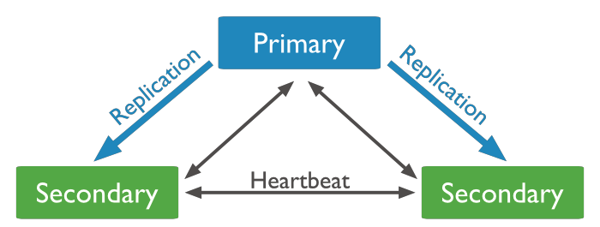
Multi Replication
MongoDB
Replica sets
Dados podem ser replicados simultaneamente em muitos locais
Odd number é indicado no replica set – número de servidores
mechanism for detecting failing node

Slide 118
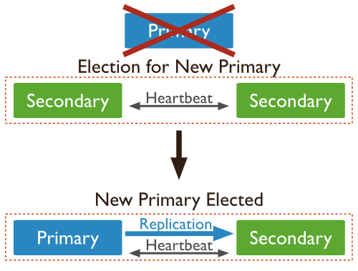
Failover automático
MongoDB
Replica sets
Multi Replication
Quando o nó primário falha, os nós secundários remanescentes votam para eleger o novo Primário.

Slide 119
MongoDB
Replica sets
Multi Replication
Quando o nó primário anterior retorna, o novo nó primário promove seu recovery.
Replica Set – Recovery

Slide 120
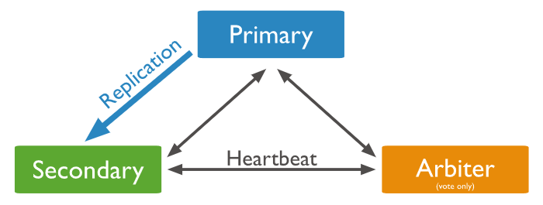
MongoDB
Replica sets
Multi Replication
Um nó arbitro – sem um conjunto de dados e hardware dedicado – decide qual nó será primário em caso de falha. Replica Set Arbiter.

Slide 121
MongoDB
Replica sets
Multi Replication
Controlar onde os dados são escritos e lidos
Regras podem ser alteradas sem modificar a aplicação
Replica set definir regras (rules) para escrita

Slide 122
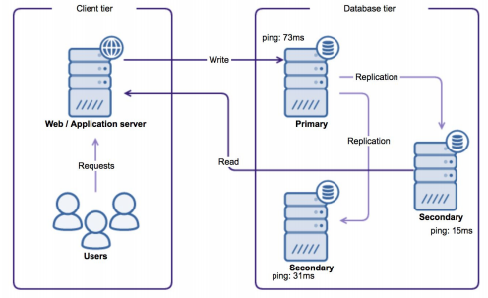
Set Read Preferences
MongoDB
Replica sets
Multi Replication

Slide 123
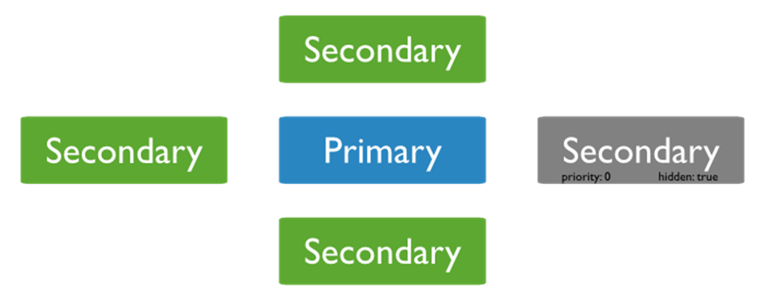
MongoDB
MongoDB e seus nós secundários.
Replica sets
Multi Replication
Um nó secundário mantém uma cópia do conjunto de dados do primário.
Um nó de prioridade 0 é um secundário que não pode se tornar primário.
Um nó hidden mantém uma cópia dos dados do nó primário mas fica invisível para as aplicações.
Um nó Delayed mantém uma cópia no interval de tempo.

Slide 124
Autor: Prof. Jorge Surian
jorge.surian@gmail.com

